Slide 1
FIGURAS Y SUS ÁNGULOS

Slide 2
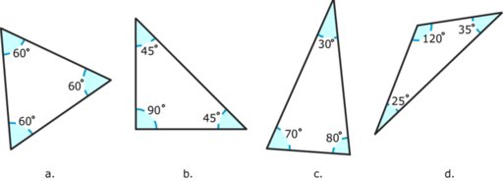
Triángulos
La suma de los 3 ángulos de cualquier triángulo es 180°, ejemplos

Slide 3
Cuadriláteros
Cuando se traza una de las diagonales de un cuadrilátero se obtienen dos triángulos por lo tanto la suma de los ángulos internos de un cuadrilátero siempre es de 360°

Slide 4
Los ángulos de un polígono
Para conocer la suma de los ángulos internos de un polígono, hay que trazar las diagonales desde un vértice y determinar el número de triángulos que se forman.
Se formaron 3 triángulos
Por lo tanto la suma de los ángulos internos de un pentágono (5 lados) es:
540°

Slide 5
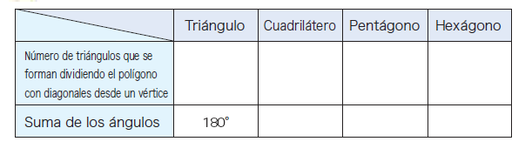
ACTIVIDAD 1
Completa las siguientes tablas

Slide 6
 | Hexágono | Heptágono | Decágono | Dodecágono
Número de lados
Número de triángulos que se forman al dividir el polígono con diagonales desde un vértice
Suma de ángulos
Observa los datos de la tabla anterior, ¿cómo se puede determinar el número de triángulos de un polígono sin trazarlos?
n- 2
n = número de lados del polígono

Slide 7
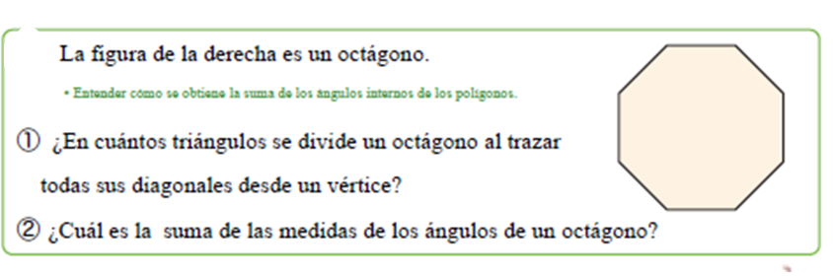
ACTIVIDAD 2
Sin trazar las diagonales del octágono, resuelve la siguiente actividad:

Slide 8
ACTIVIDAD 3
A partir de la siguiente tabla calcula los datos de las dos últimas filas (número de triángulos y perímetro del triángulo mayor) para los casos 5, 7 y 20

